Slide 1
اساسيات الحاسوب الفصل الثاني المحاضرة الثانية (المرحلة الاولى)
م.م.بسمة سالم بازل

Slide 2
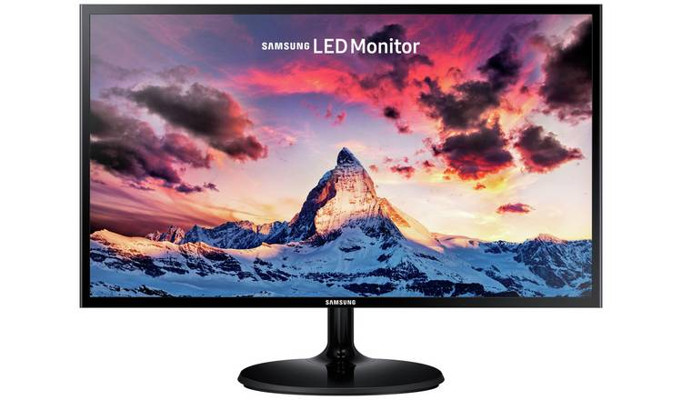
اساسيات الحاسوب الفصل الثاني
اجهزة الاخراج: هي الاجهزة المسؤولة عن اظهار المعلومات الناتجة من الحاسوب بعد معالجتها في وحدات المعالجة واظهارها بصورة يفهمها المستخدم حيث توجد اشكال عديدة لأجهزة الاخراج حسب نوع المعلومات الناتجة اذ كانت (نص ، صوت ، صورة ...).
الكيان البرمجي (البرمجيات)
وحدات العرض البصري (الشاشة) Monitor
السماعات Speaker

Slide 3
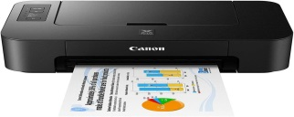
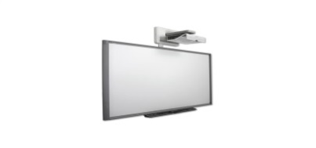
اساسيات الحاسوب الفصل الثاني
عارض الفيديو Video Project واللوحة الذكية Smart Board
الطابعة Printer
طابعات محفورة
طابعات نقطية
طابعات ضخ الحبر
طابعات الليزر
الراسم

Slide 4
اساسيات الحاسوب الفصل الثاني
صندوق الحاسوب (وحدة النظام System Unit):وهو جوهر جهاز الحاسوب لما يحتويه من عناصر رئيسية ومهمة من مكونات الجهاز ، اهم عناصره هي اللوحة الام Motherboard والتي تضم وحدة المعالجة المركزية Processing Unit (PU) وعنصر اخر مهم هو ذاكرة الوصول العشوائي Random Access Memory (RAM) ويمكن من خلال صندوق الحاسوب يمكن ربط اجهزة الادخال والاخراج به (يسمى باللغة المحلية الكيس).
الاجزاء الخارجية لوحدة النظام:
مفتاح التشغيل Power Switch
مفتاح اعادة التشغيل Reset Switch
مشغل القرص Disk Drive
غلاف او غطاء معدني Case
منافذ UBS الموجودة خلف ومقدمة النظام لربط اجهزة الادخال والاخراج بها اضواء LED الموجودة في مقدمة وحدة النظام

Slide 5
اساسيات الحاسوب الفصل الثاني
الاجزاء الداخلية لوحدة النظام:
لوحة الام Motherboard
وحدة المعالجةCPU
الذاكرة الدائمةROM
مجهز الطاقة Power Supply
القرص الصلب Hard Disk
المروحة Fan
بطاقة فيديو
شقوق Slots
ساعة نظام
بطارية ساعة النظام

Slide 6
اساسيات الحاسوب الفصل الثاني
وحدة المعالجة المركزية (CPU) Central Processing Unit:هي اكثر الاجزاء اهمية في الحاسوب وذلك لكونها تقوم بمعالجة البيانات وتنسيق العمل بين اجزاء الحاسوب المختلفة وتتكون هذه الوحدة من الاجزاء التالية :
وحدة الحساب والمنطق(ALU) (Arithmetic Logical Unit) : وهي الوحدة المسؤولة عن العمليات الحسابية مثل الجمع والطرح والقسمة و غيرها واما العمليات المنطقية مثل المقارنة والاصغر والاكبر وغيرها.
وحدة التحكم والسيطرة (CU) (Control Unit) : وهي الوحدة التي تقوم بمراقبة تنفيذ الاعمال التي يقوم بها نظام الحاسوب .

Slide 7
اساسيات الحاسوب الفصل الثاني
وحدة الذاكرة الرئيسية (MMU)Main Memory Unit : يتم في هذه الوحدة خزن البيانات والتعليمات وتكون على نوعين:
ذاكرة القراءة فقط (ROM) Read Only Memory : وهي ذاكرة القراءة فقط وهي الذاكرة التي توضع فيها المعلومة مع عدم امكانية تغييرها مثل البطاقة المثقبة ، الاشرطة المخزمة، الاسطوانات المدمجة، الدوائر الالكترونية.
ذاكرة الوصول العشوائي (RAM) Random Access Memory : هي الذاكرة التي تسمح بالقراءة والكتابة عليها

